Slide 1

EZnote原型设计_概要设计
EZnote outline design
答辩人：×××
答辩时间：×××

Slide 2
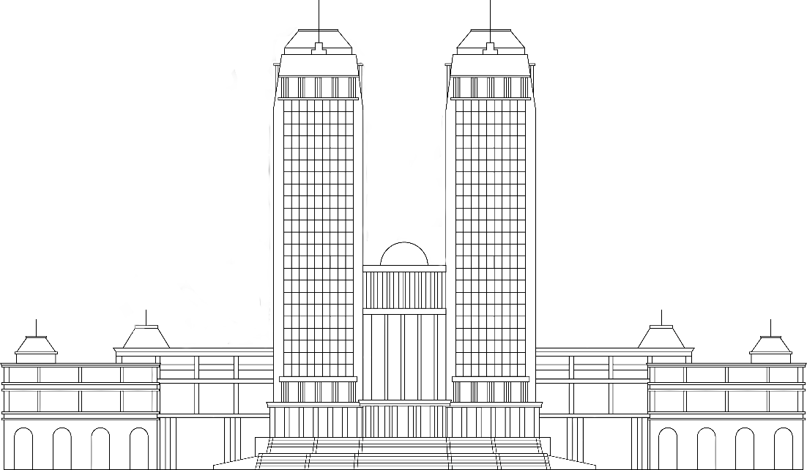
1
项目概述
Prototype design
2
原型展示
outline design
目录
3
系统概述
CONTENTS
Interaction design details

Slide 3
4
技术路线
Feasibility analysis
5
系统结构设计
目录
6
对象交互
CONTENTS
outline design
7
数据库设计
Feasibility analysis

Slide 4

1
项目概述
Project overview

Slide 5



项目概述
原型展示
概要设计
项目概述
项目背景
目标用户
核心功能
随着无纸化学习的普及和大语言模型技术的快速发展，传统学习软件亟待革新，同时也蕴藏着巨大的创新潜力。
主要用户群体，如“学生、教育工作者、研究人员等。
·用户管理
·笔记管理
·日程管理
·写作辅助
·智能复习

Slide 6
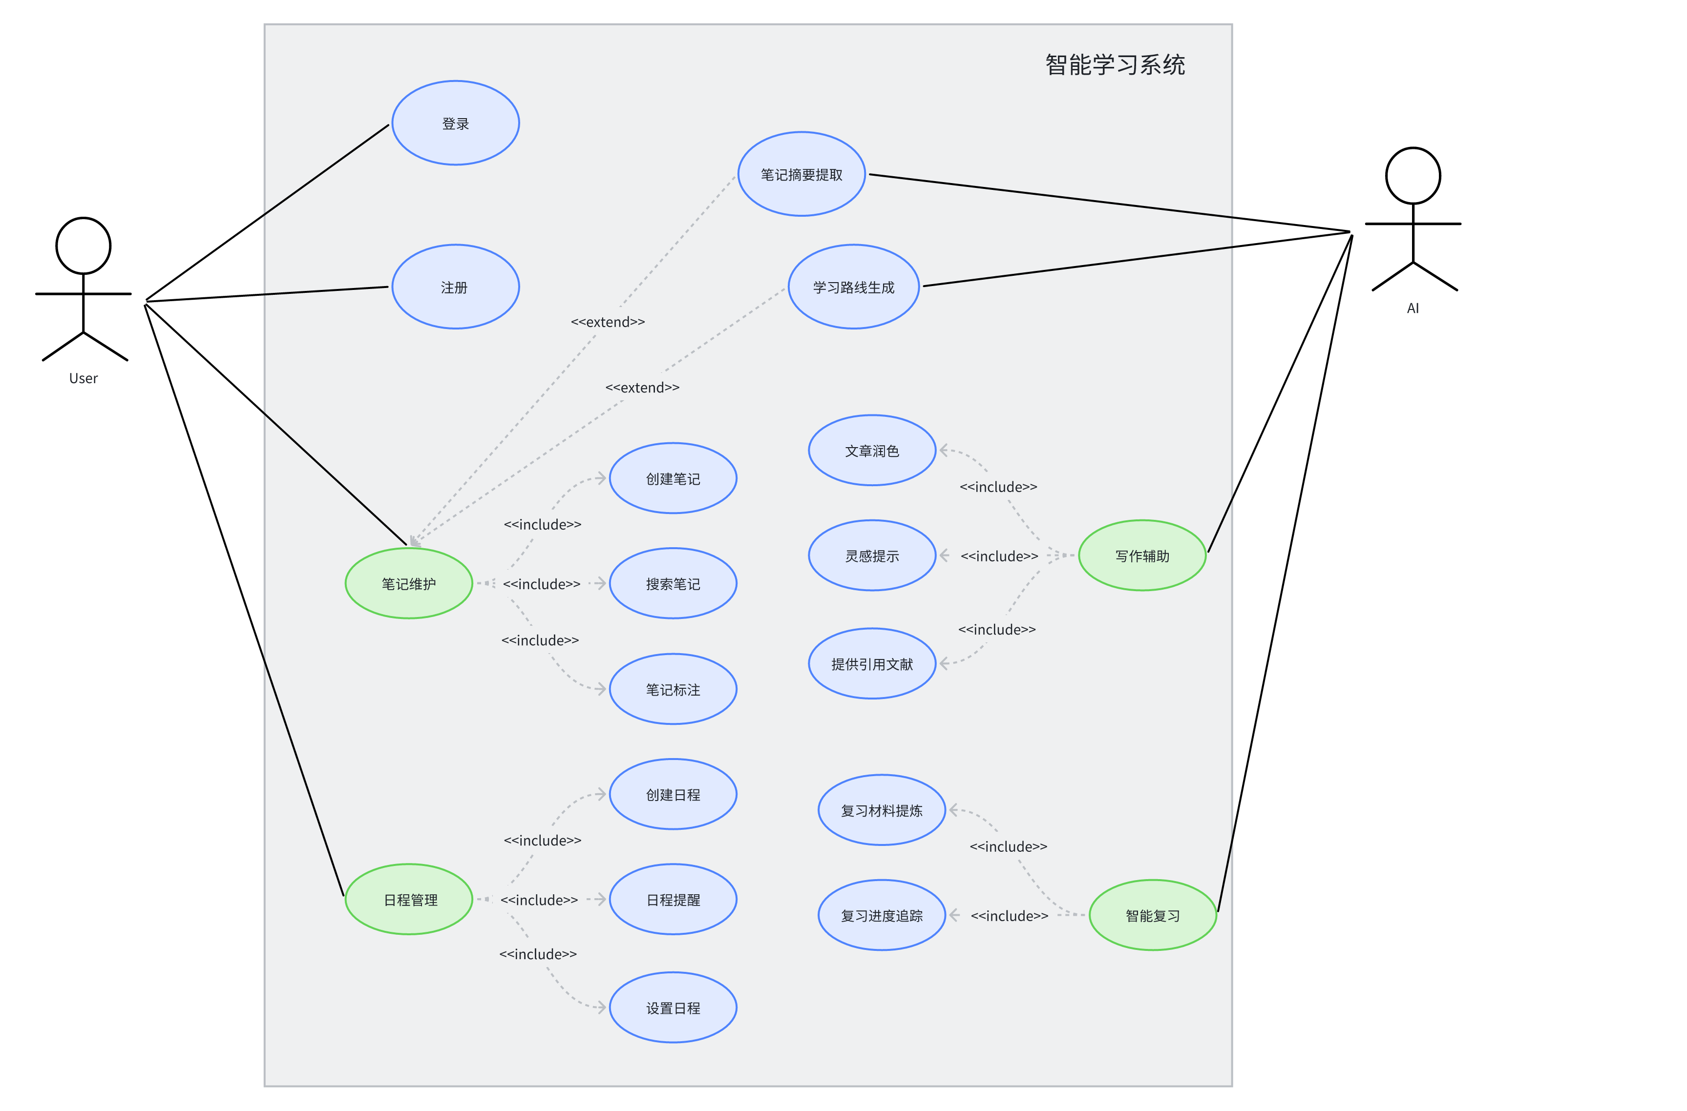
项目概述
原型展示
概要设计
需求分析概述
用户
创建日程：用户可以创建新的日程任务，并设定提醒。
编辑和删除日程：用户可以对已创建的日程进行修改或删除。
查看日程：总览和检查已创建的日程安排。
笔记管理：
新建与编辑笔记：支持用户创建和编辑笔记。
AI辅助功能：笔记美化、智能摘要和问答生成，由AI分析内容并提供优化建议，提升用户笔记内容的质量和可读性。
写作助手：
创建文档：支持用户新建写作文档。
AI写作辅助：包含文本润色、语法检查、引用建议、灵感提示等功能。AI分析用户写作内容，自动提供标题、段落优化、语法修改等智能服务。
搜索功能：
全局搜索：用户可以通过关键词搜索笔记、日程、文档内容。
AI智能搜索：AI为用户提供关键词扩展、语义搜索和内容推荐，帮助用户快速找到相关内容。
毕业论文答辩模板
Graduation thesis defense template

Slide 7
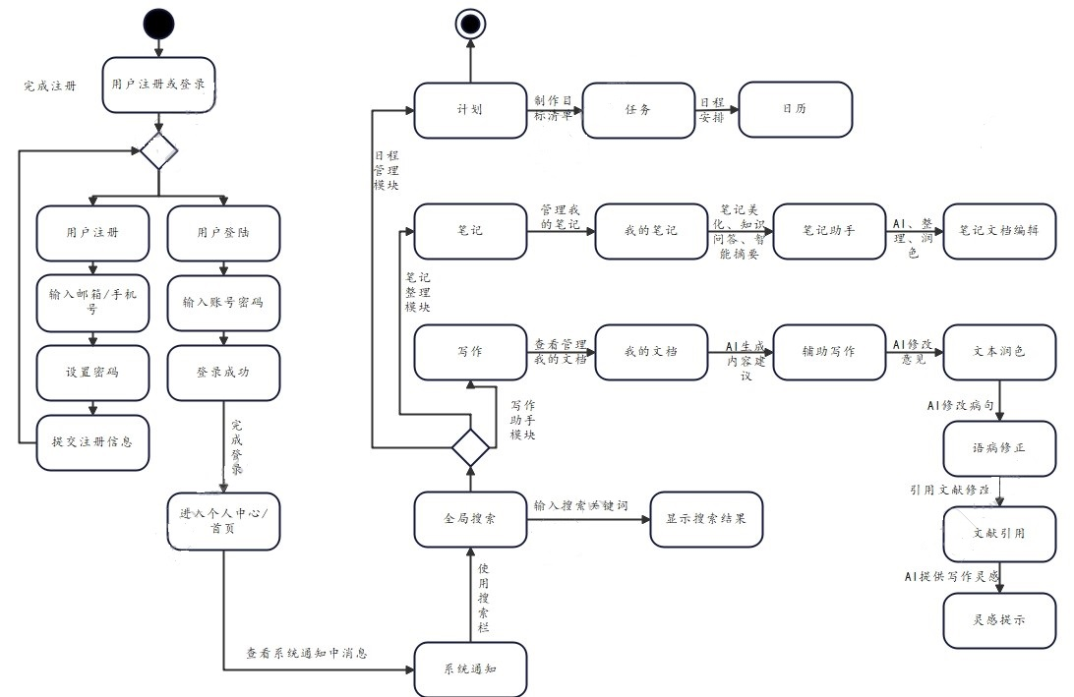
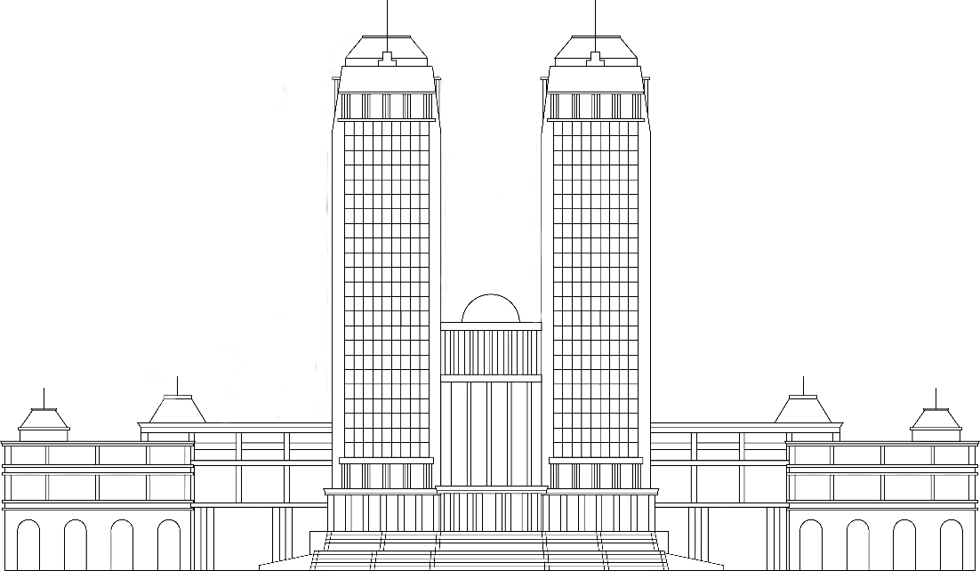
活动图

Slide 8
2
原型展示
case analysis

Slide 9
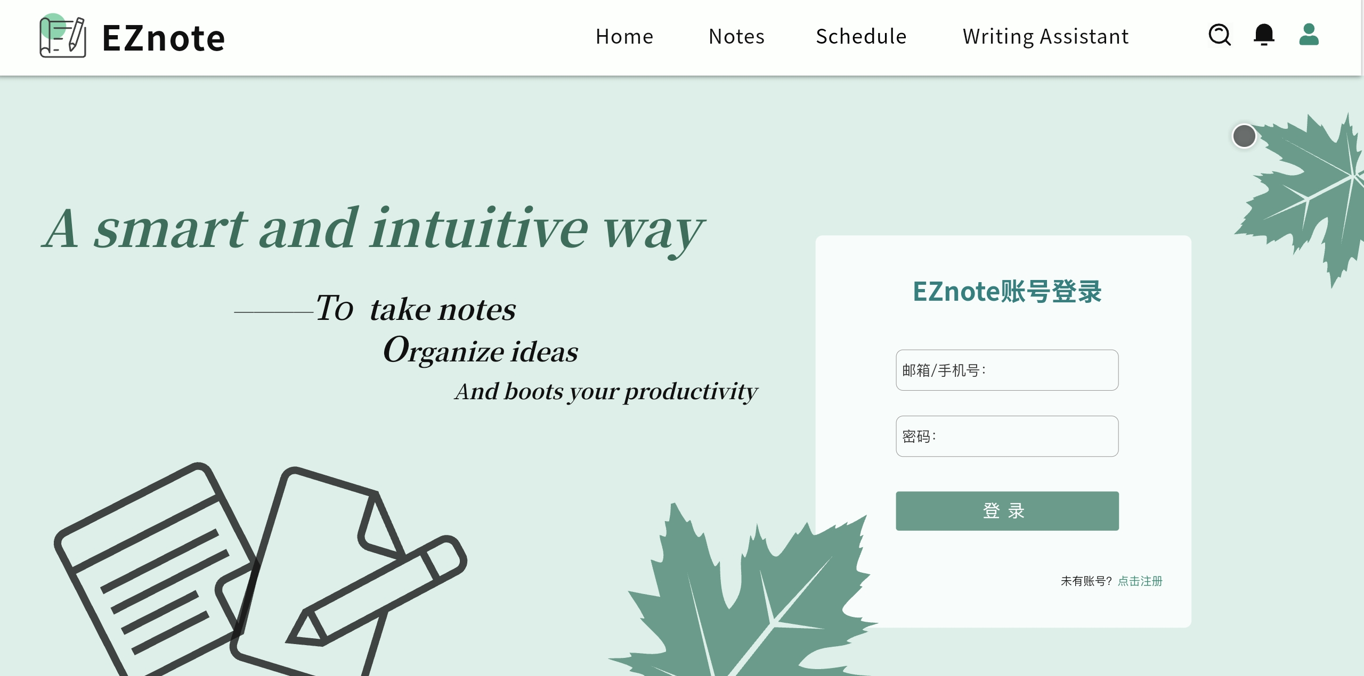
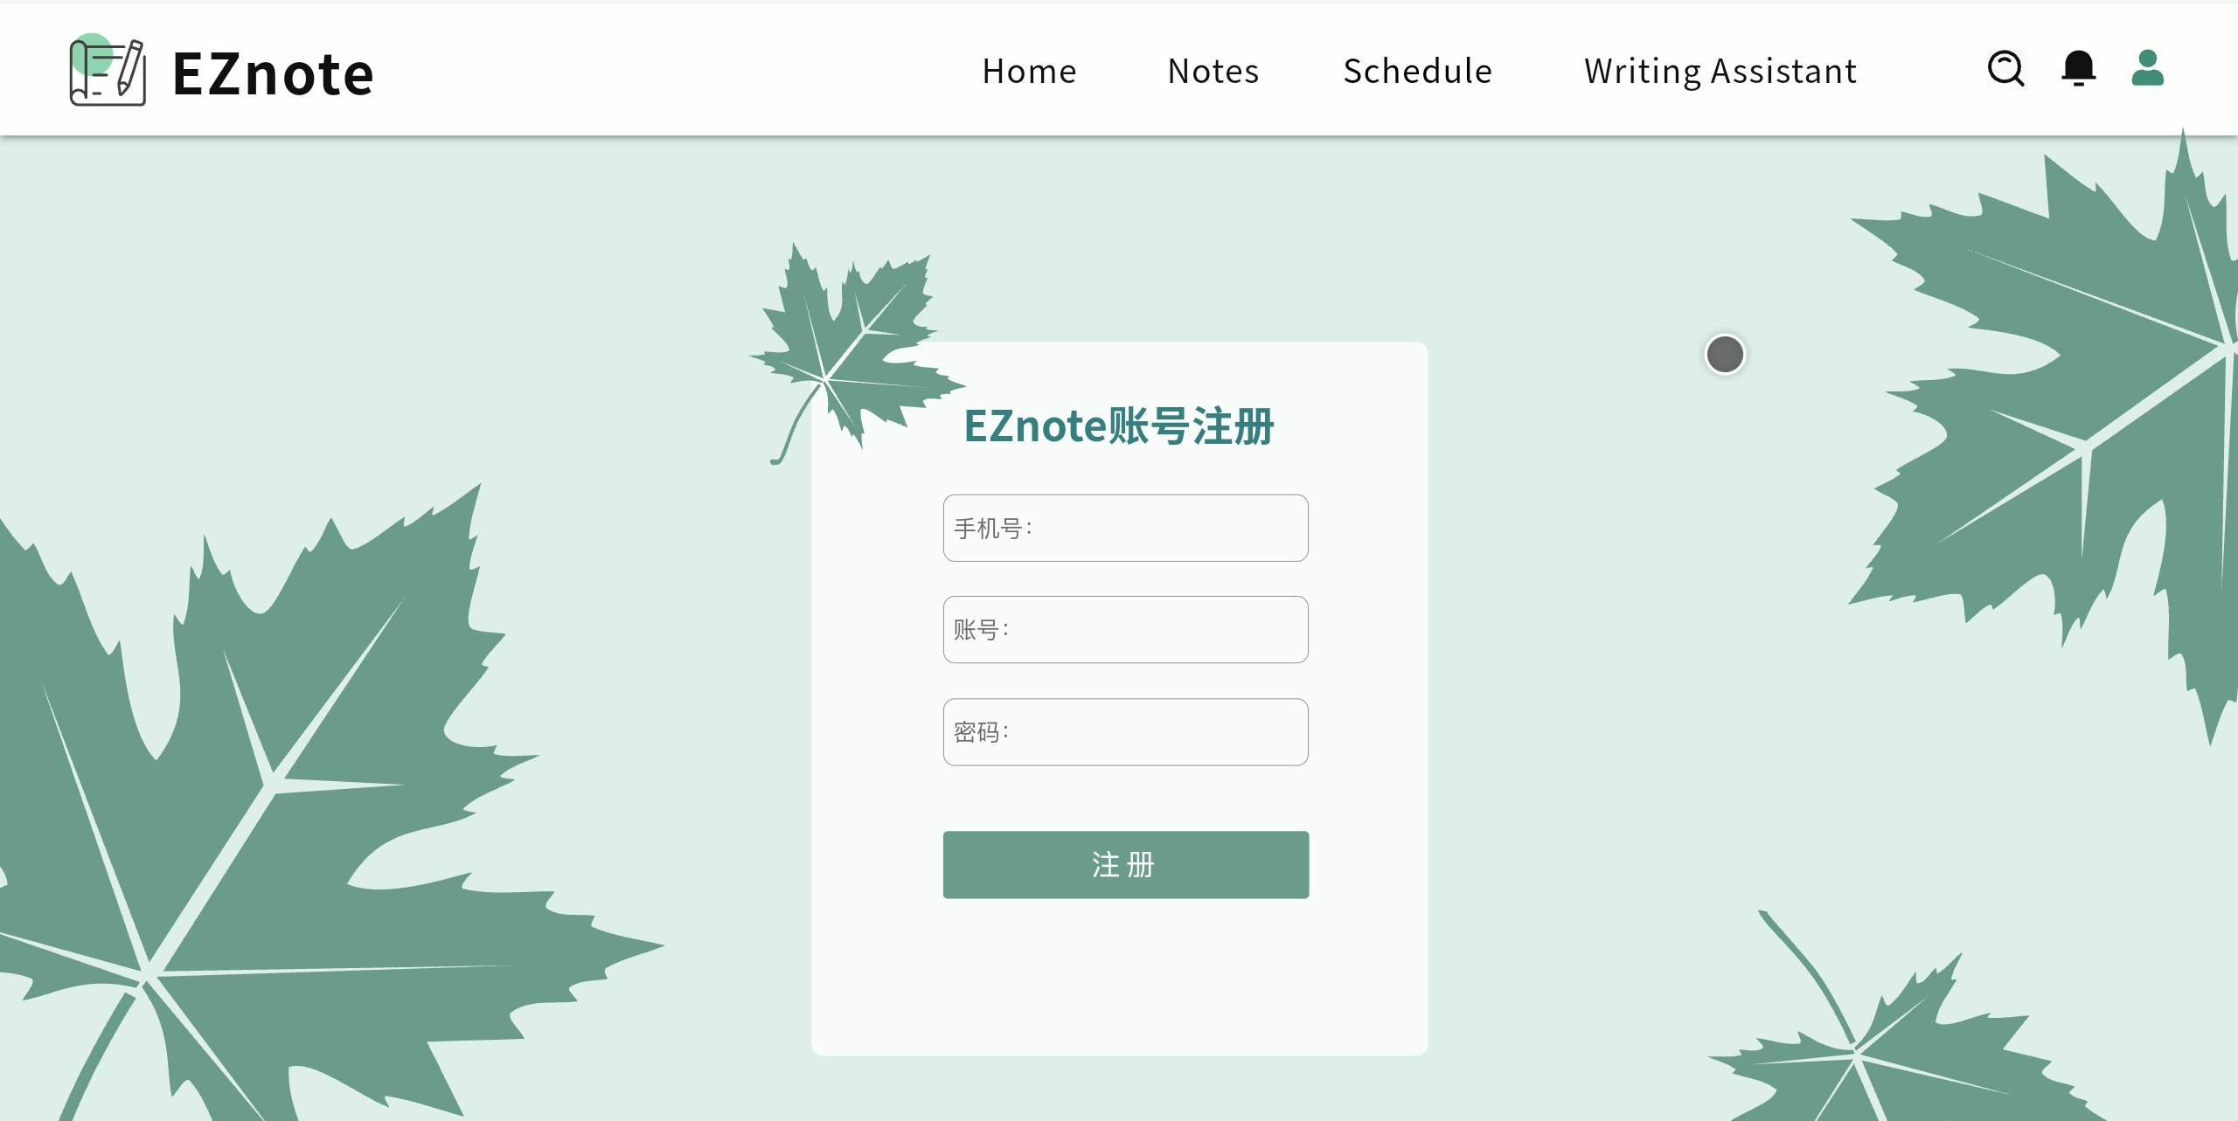
项目概述
原型展示
概要设计
登录界面
国内研究
使用邮箱注册，确保用户身份认证的唯一性。

Slide 10
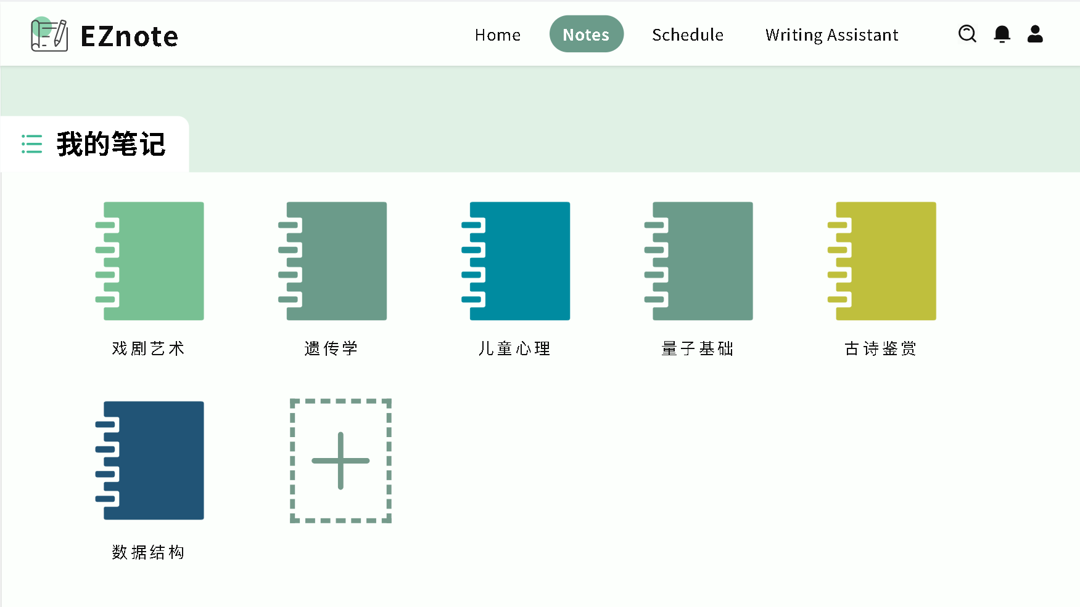
项目概述
原型展示
概要设计
核心功能－文件管理系统
Graduation thesis defense template
全局搜索： 搜索栏位于网站系统首页的显眼位置，方便用户随时进行搜索。用户可以输入关键词，系统会对所有的笔记、文档等内容进行搜索，并将结果呈现给用户
分类管理： 为用户提供了高效的组织方式，可以创建文件夹等分类方式。

Slide 11
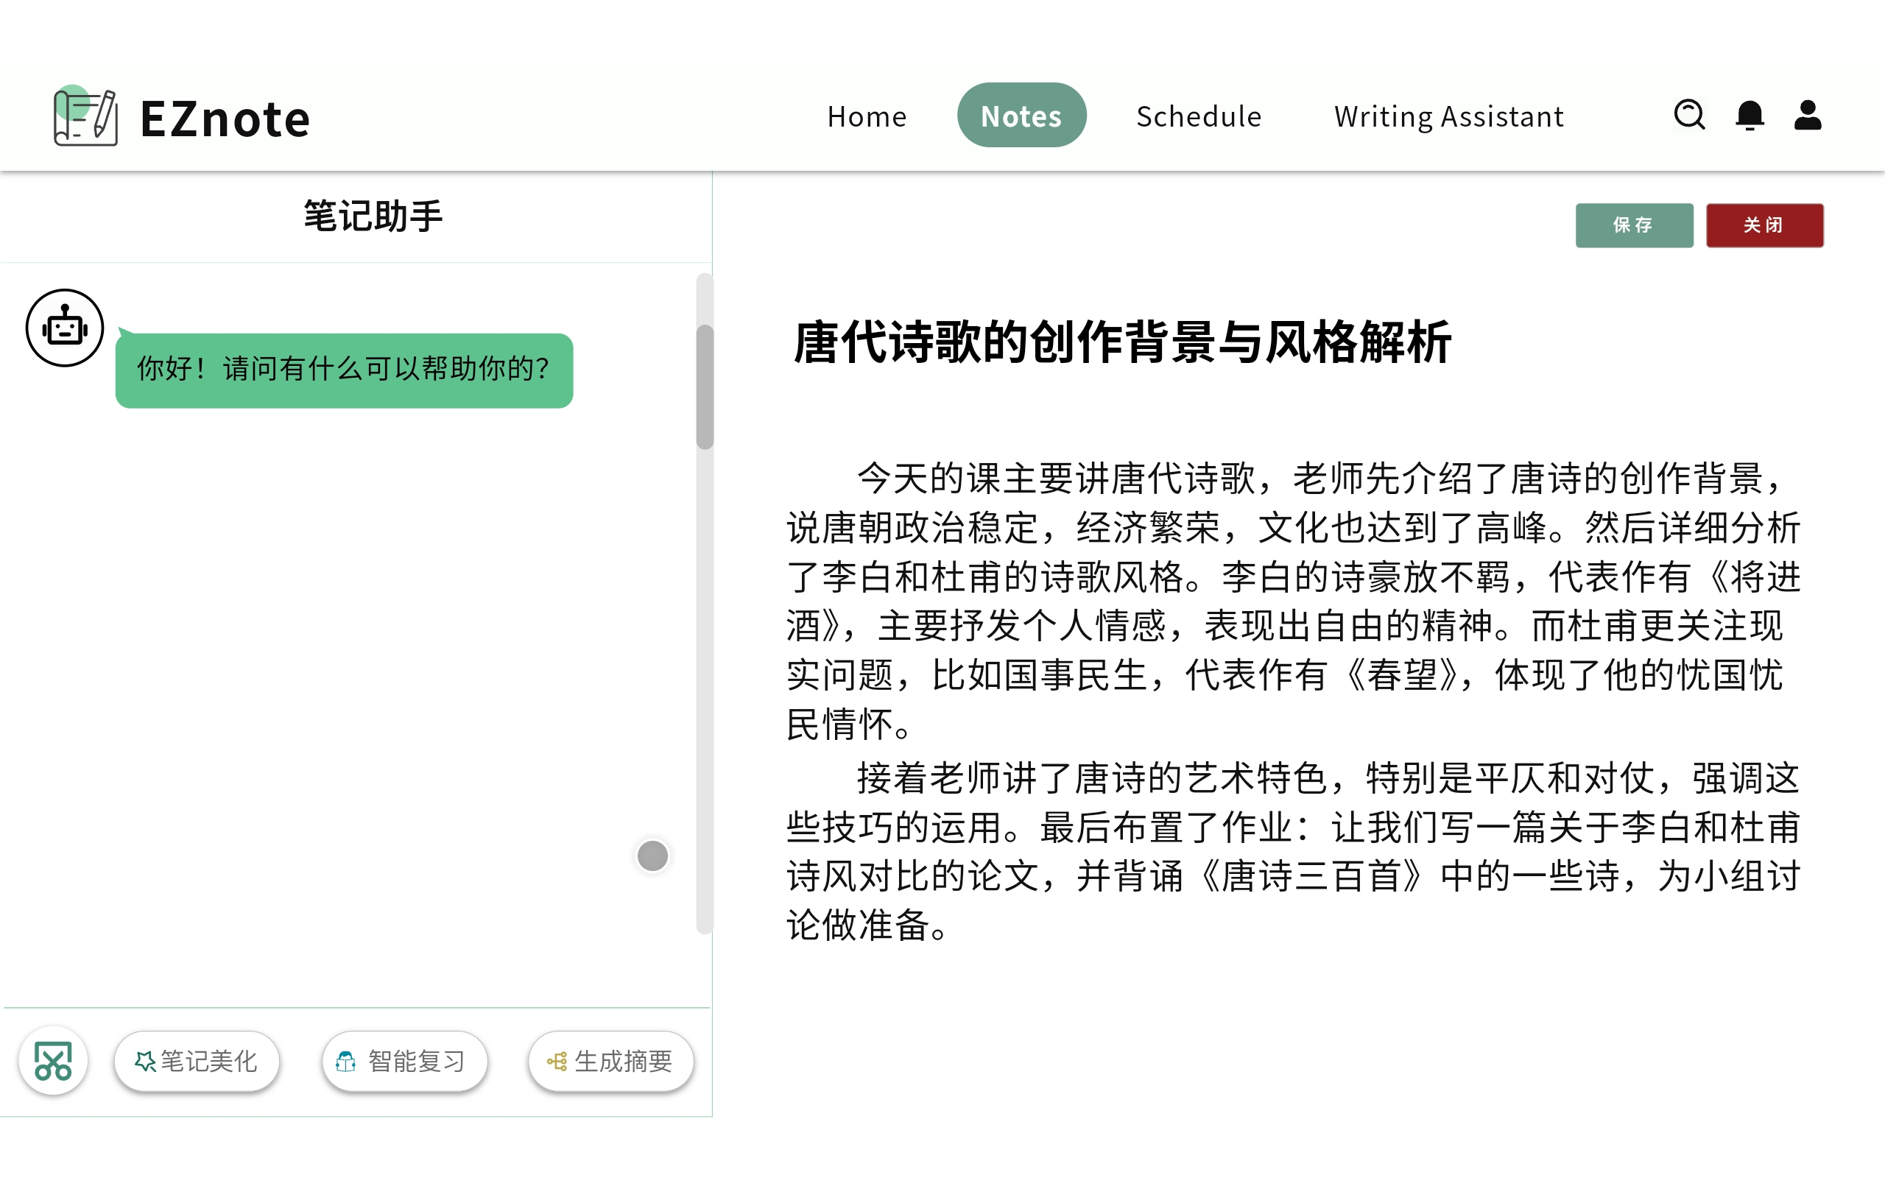
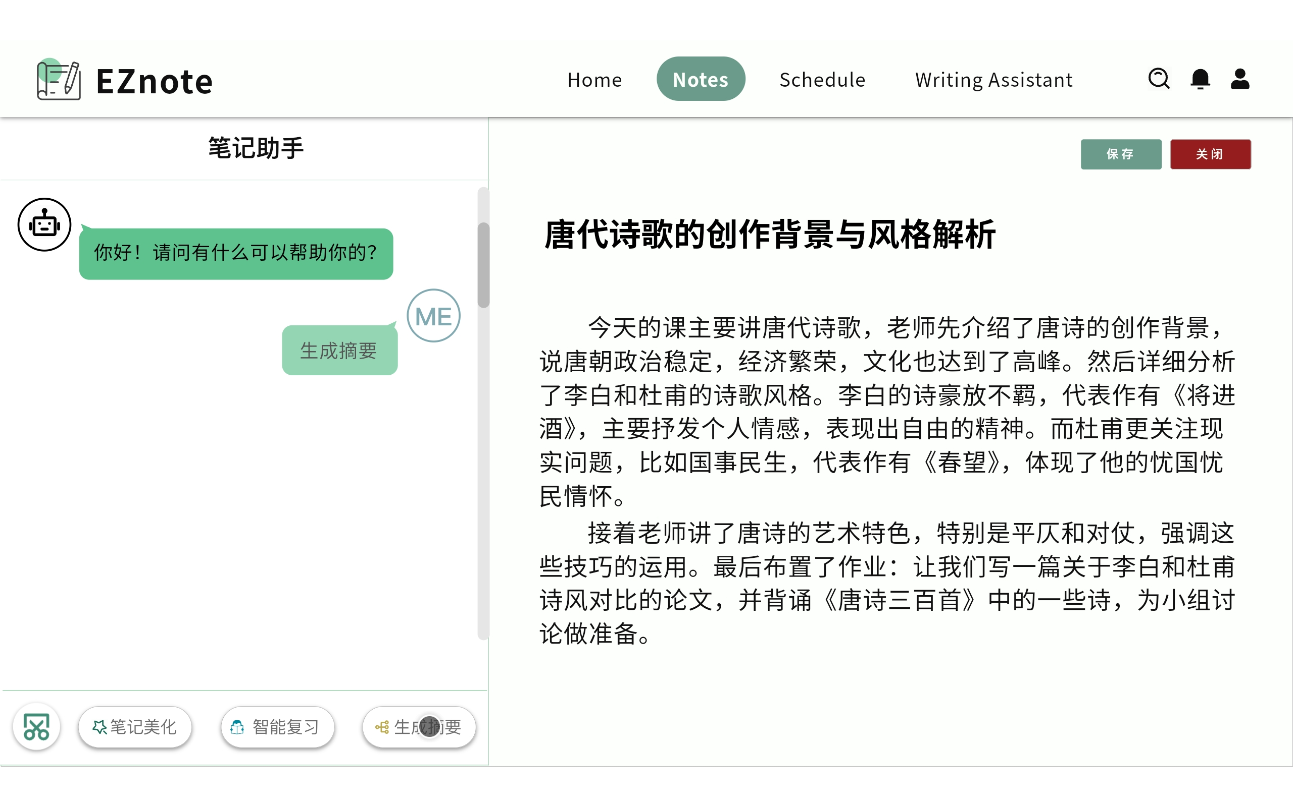
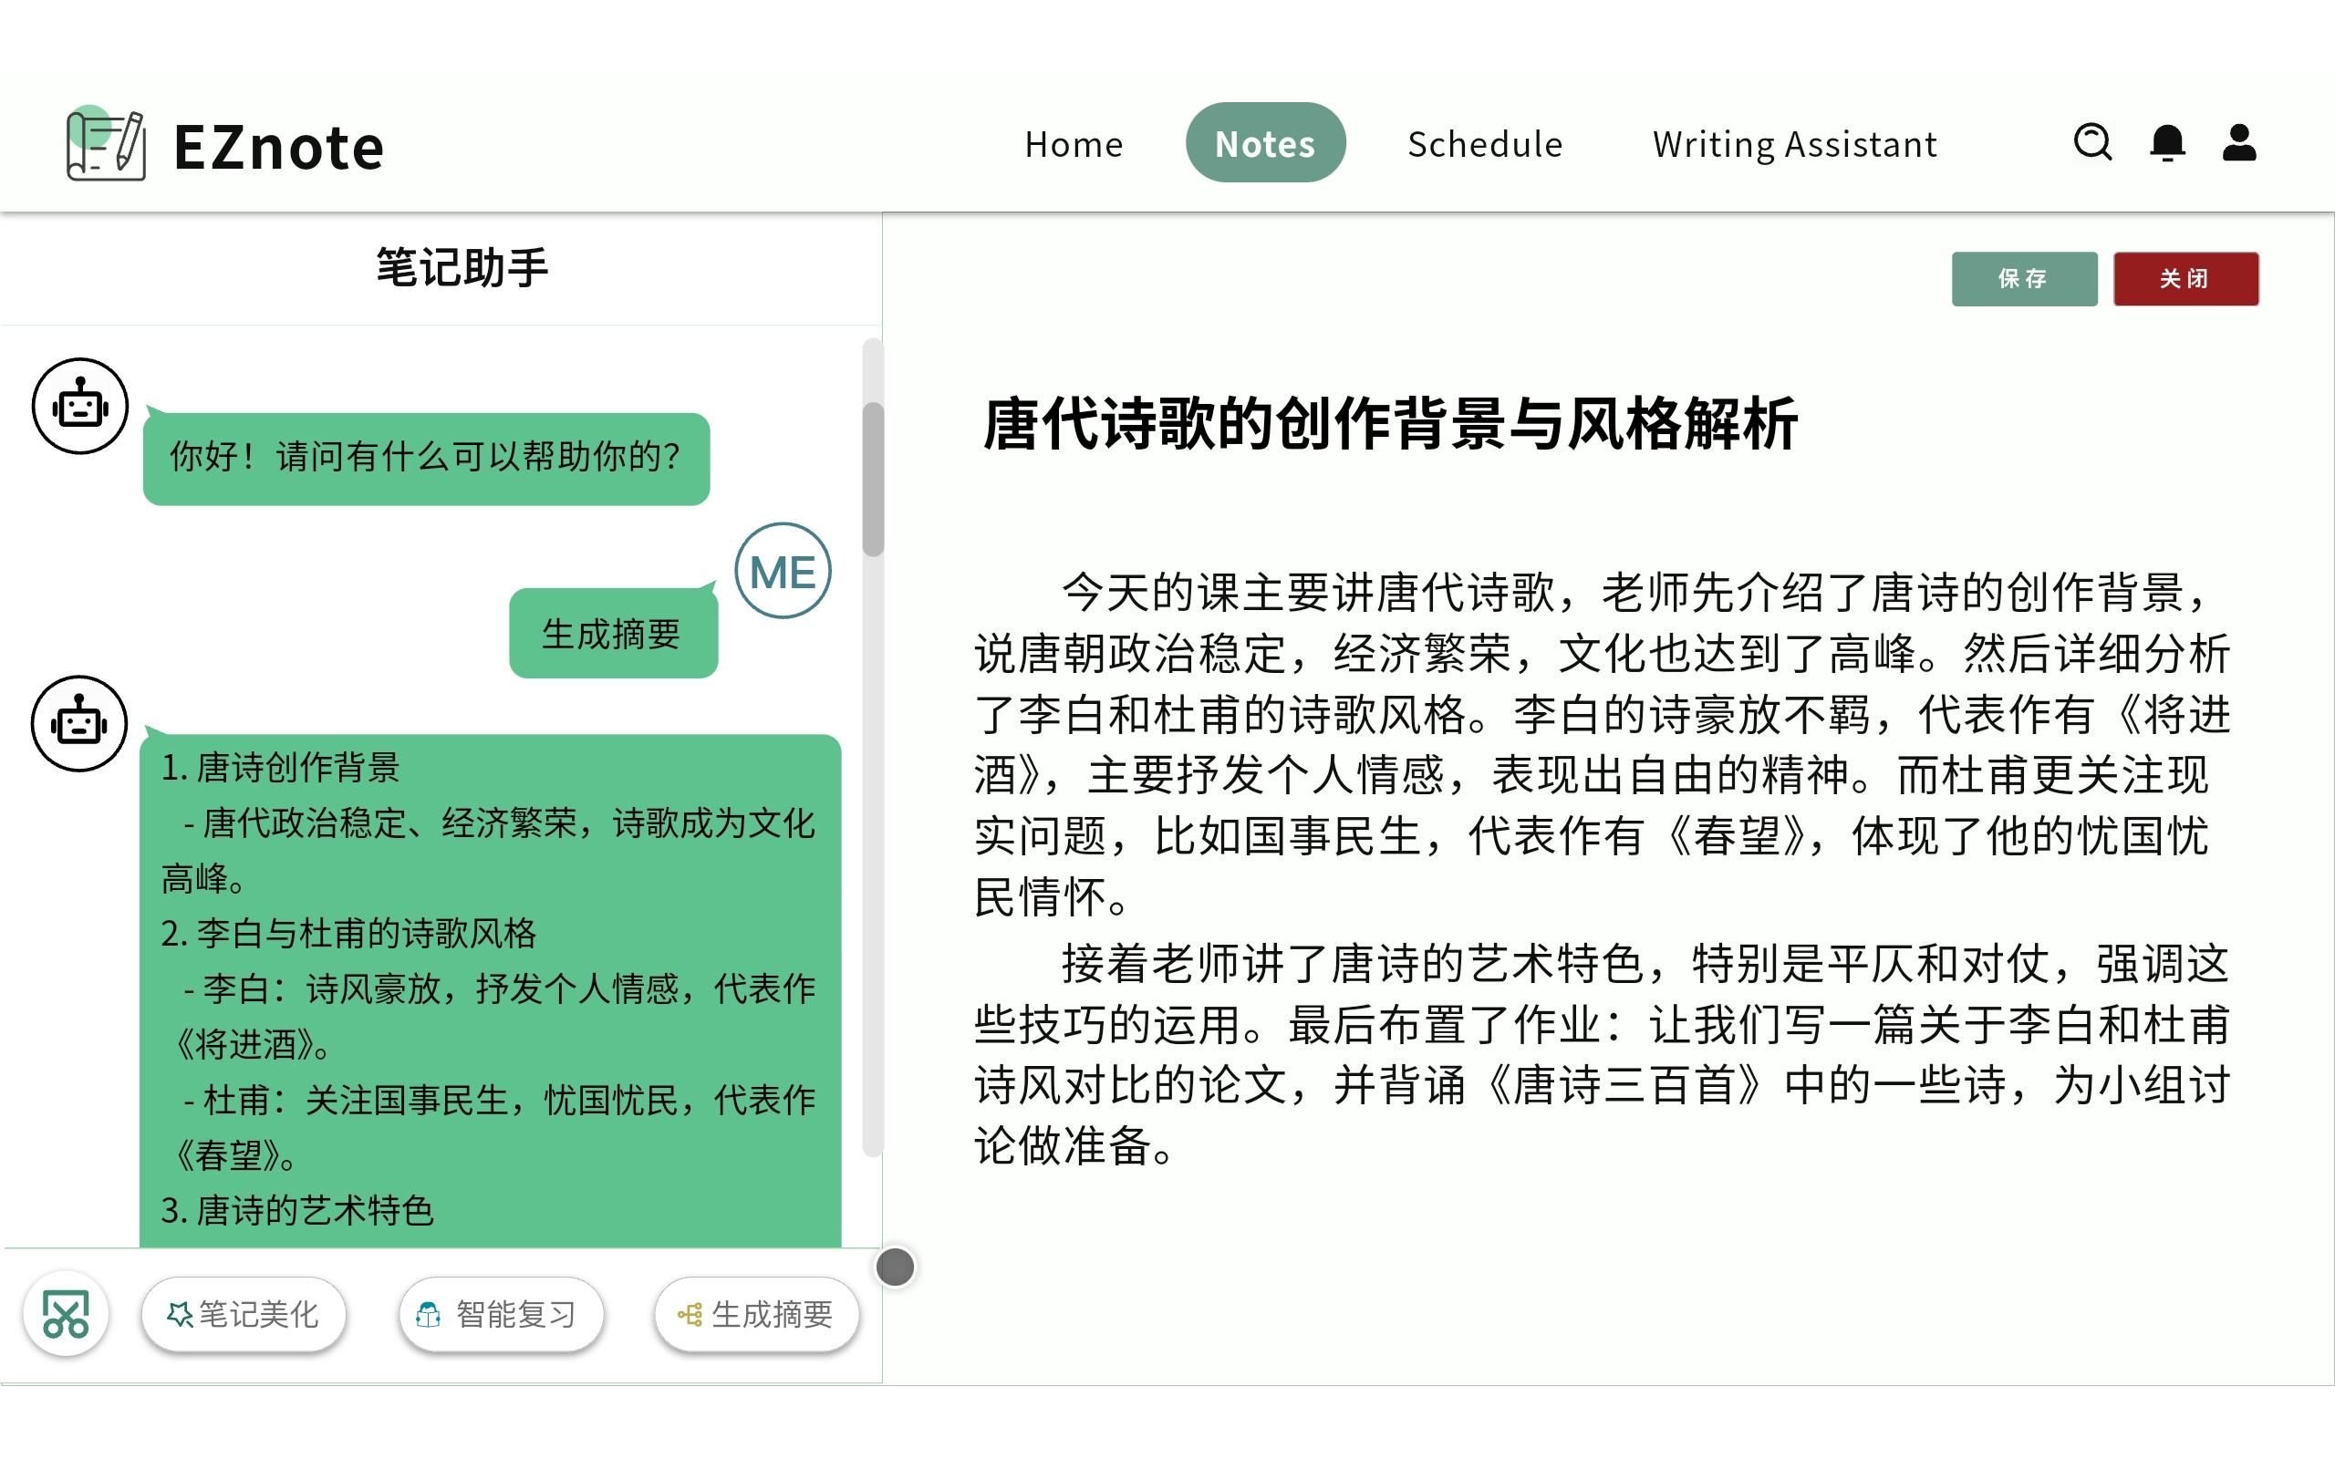
项目概述
原型展示
概要设计
核心功能－笔记助手
Graduation thesis defense template
①支持导入笔记和学习资料
②在系统中直接打开导入的笔记，并进行编辑、批注、标记高亮等操作。
③AI智能摘要：通过选择某段笔记内容，AI会提取主要信息，自动生成摘要和关键学习要点。

Slide 12
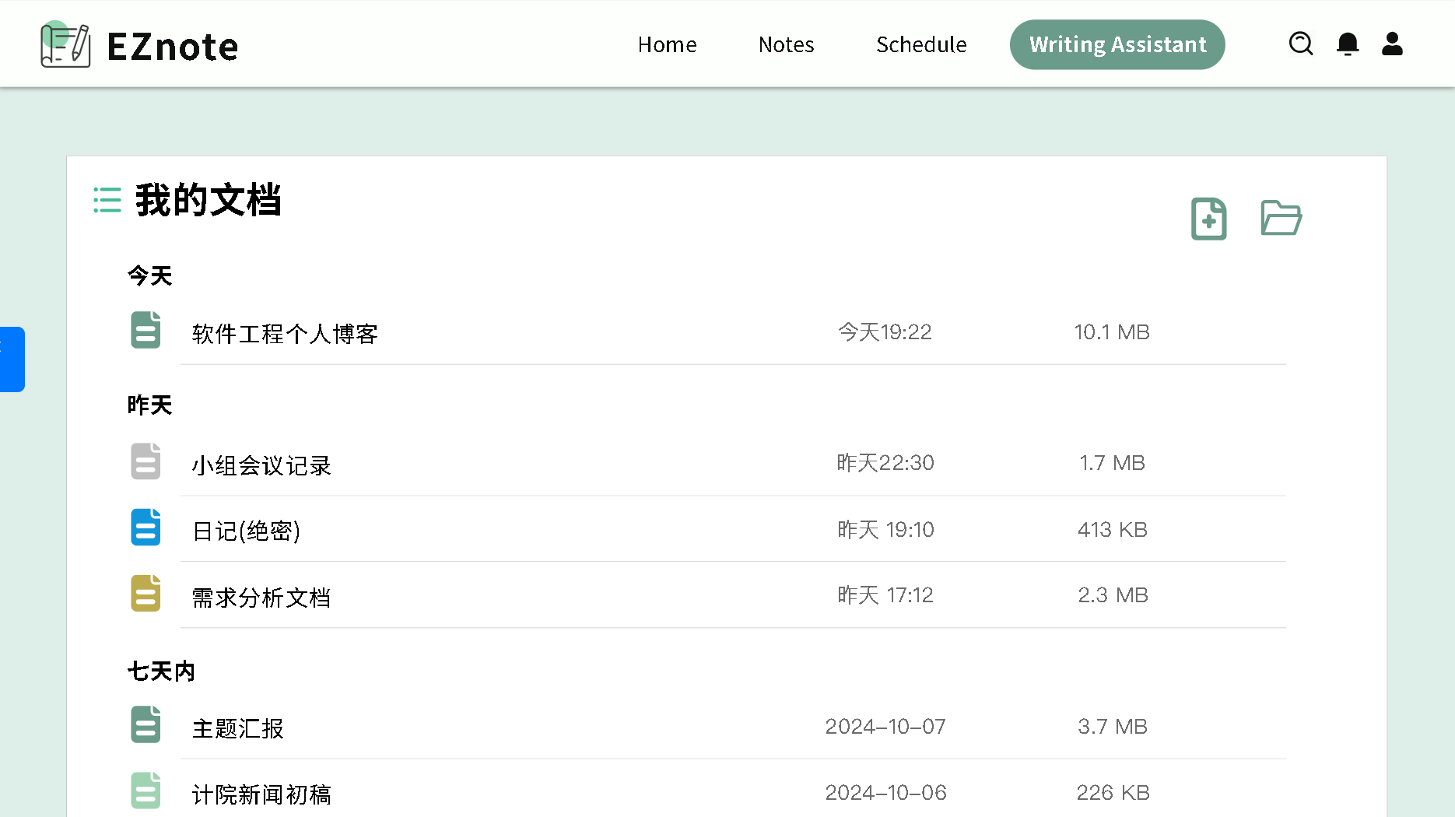
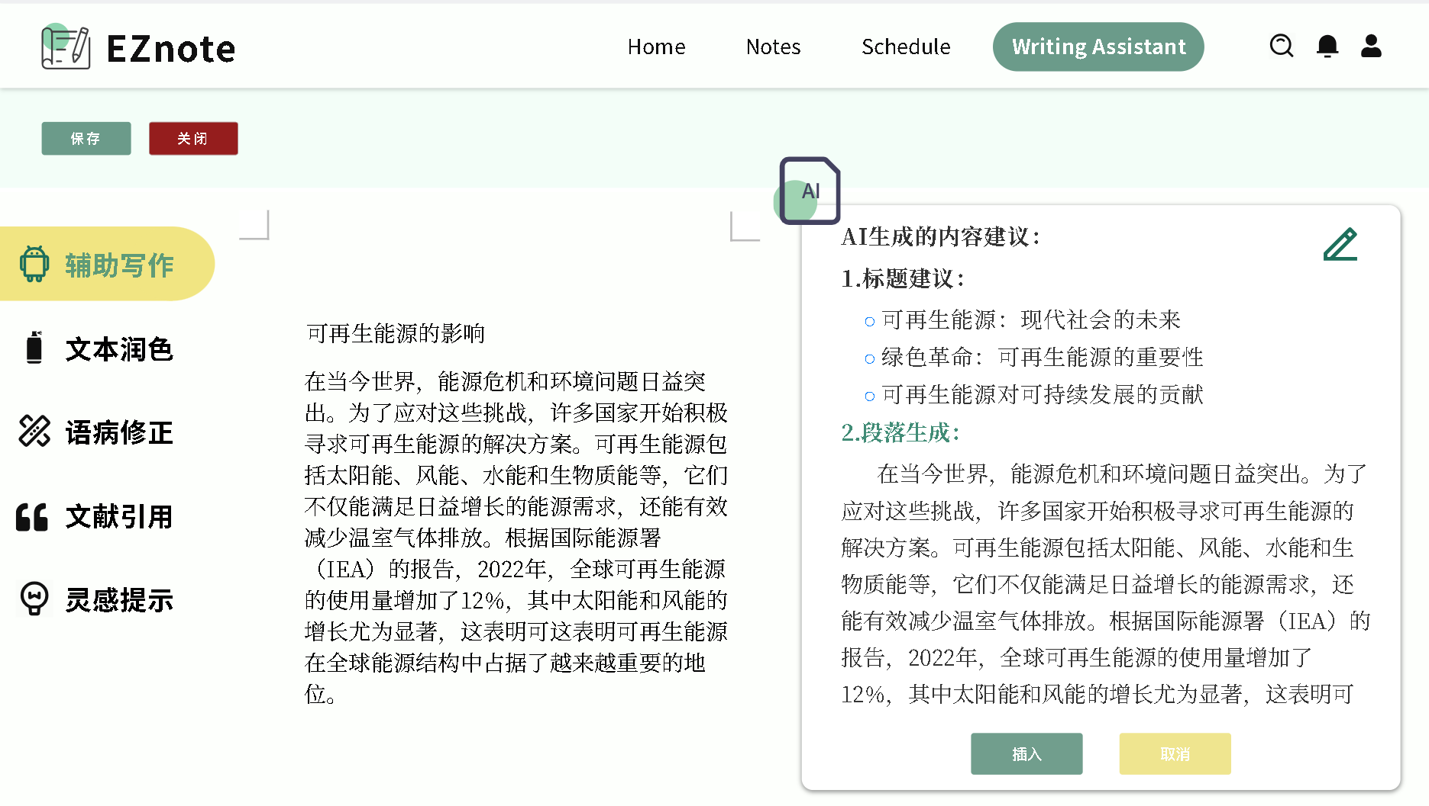
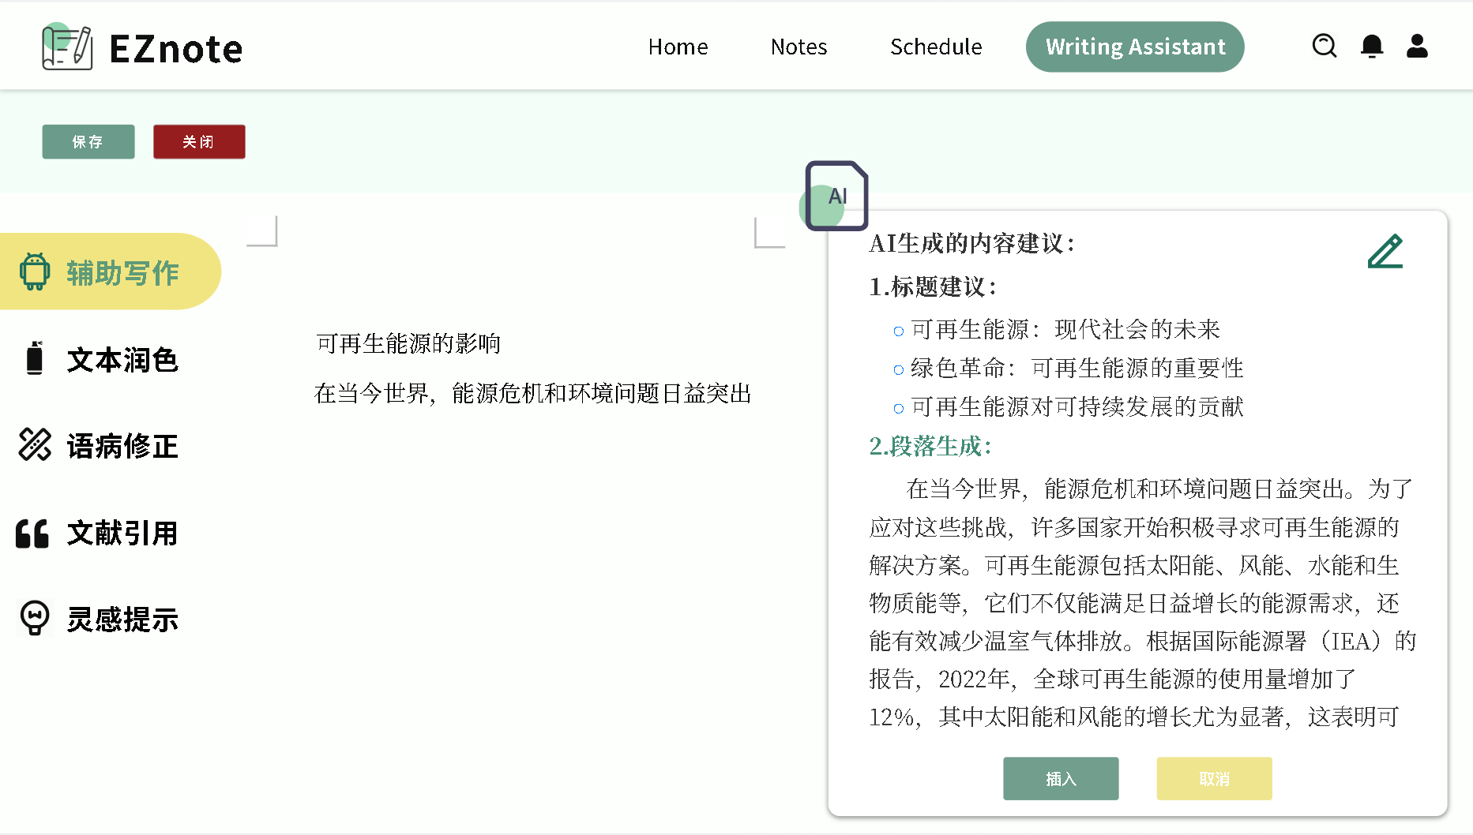
项目概述
原型展示
概要设计
核心功能－辅助写作
Graduation thesis defense template
对文档中的句子进行改写，提供多种表达方式，优化语句结构，并提高文档的语言流畅度和专业性。
I根据学生的写作内容，推荐相关的文献或参考资料，并自动生成符合格式的引用。
选择笔记或导入的学习资料，AI自动生成复习材料，包括总结的知识要点、关键概念列表等。系统还能自动生成每个知识点的简要解释或扩展说明。
根据用户的写作主题提供思路扩展或灵感提示，帮助用户打破写作瓶颈，找到新的创作角度。

Slide 13
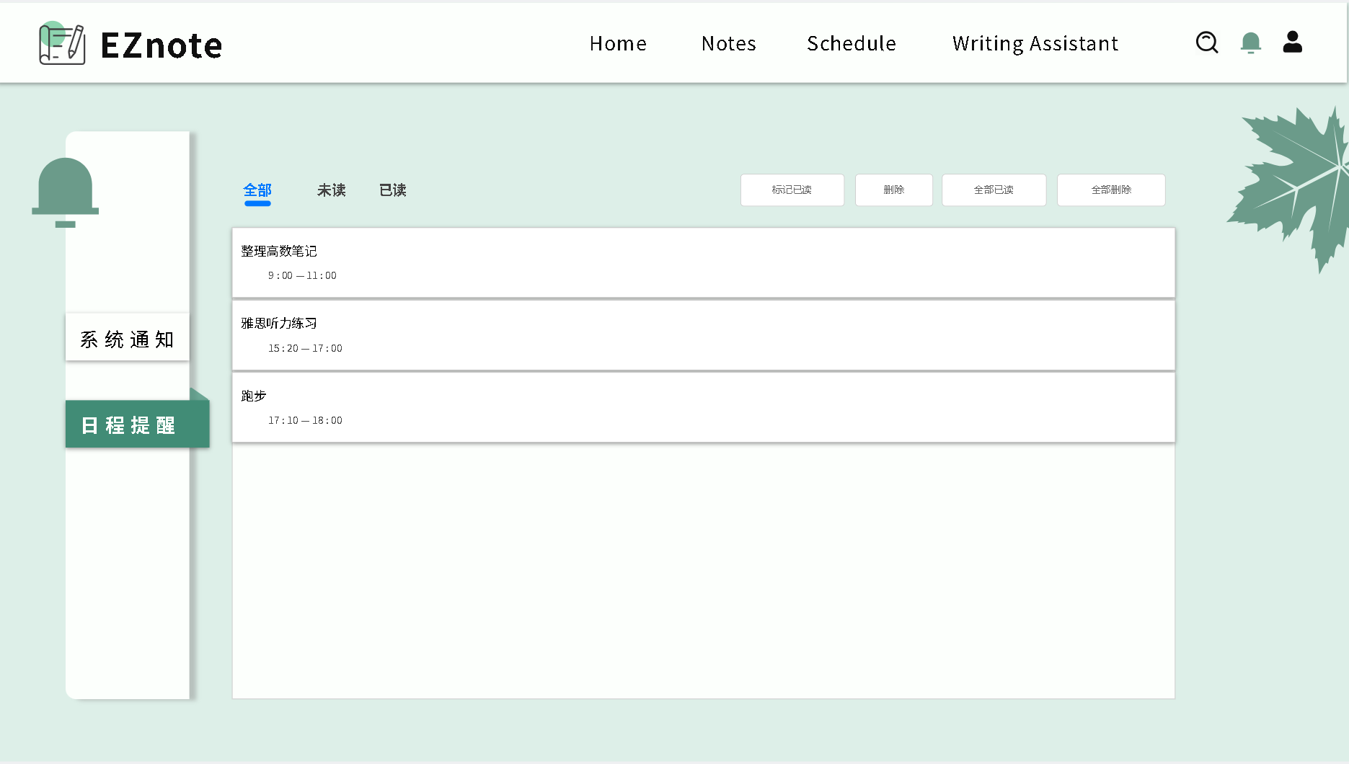
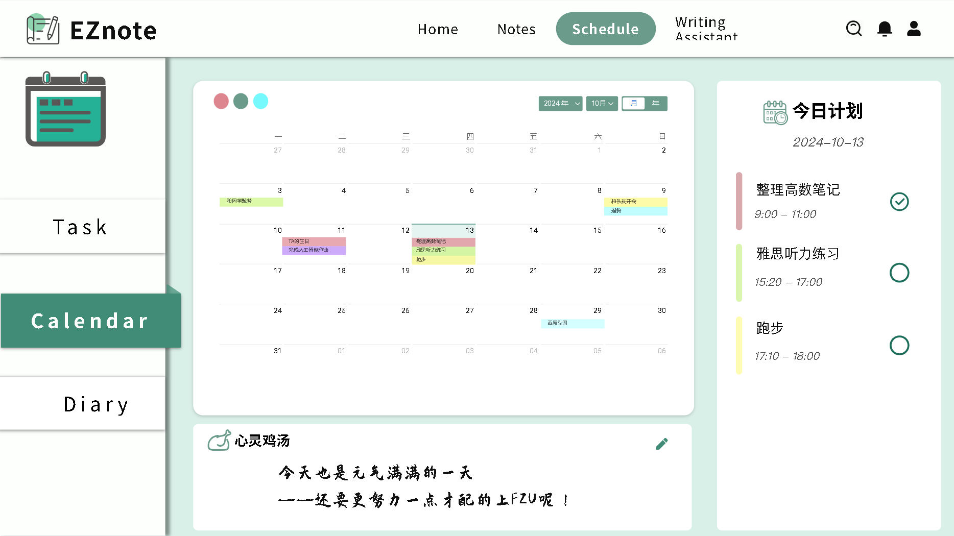
项目概述
原型展示
概要设计
核心功能--日程管理
提供直观的日历视图，展示用户的学习任务、考试日期和其他重要日程。系统会根据任务难度和优先级，自动发送提醒通知，帮助用户按时完成任务。

Slide 14
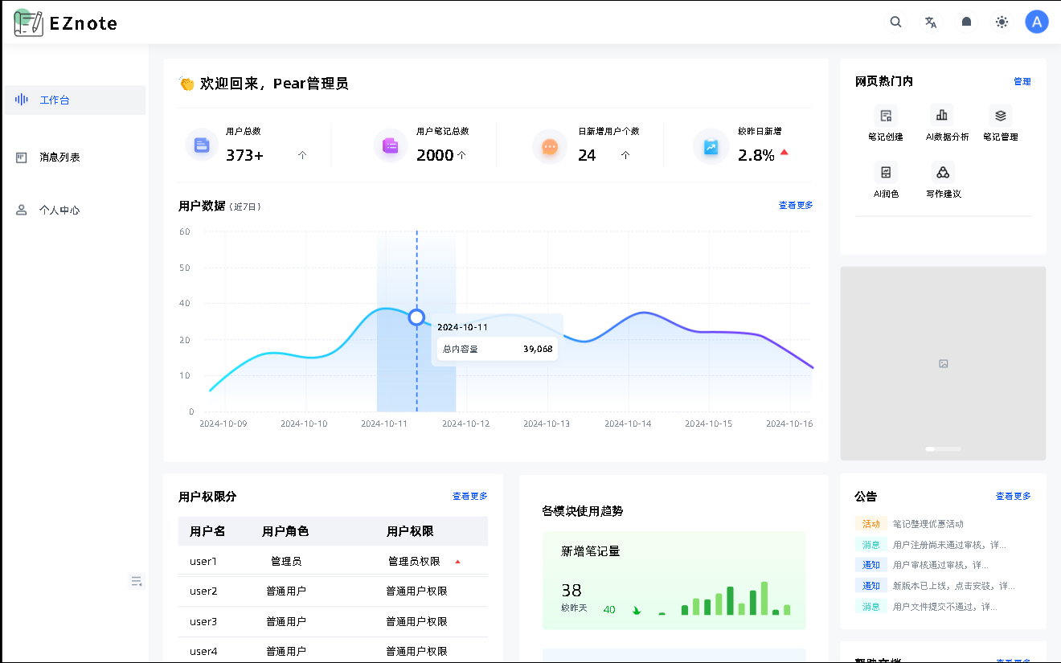
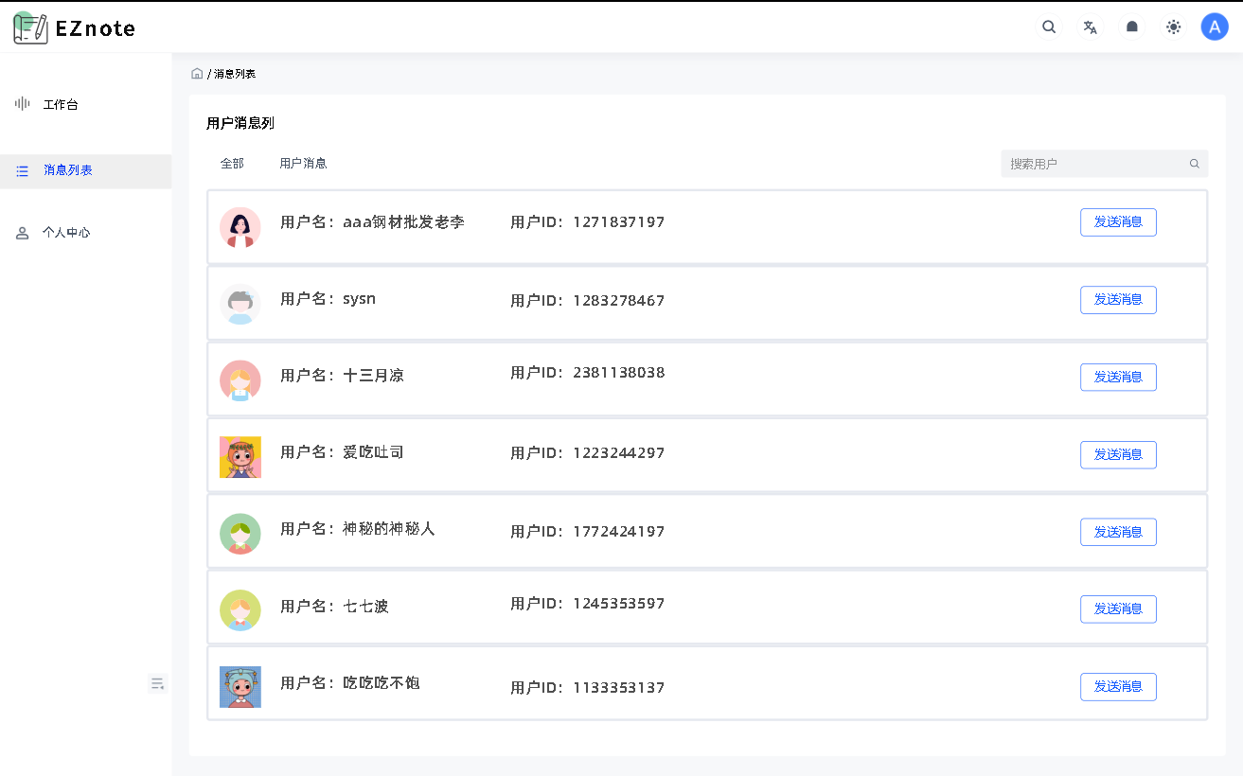
项目概述
原型展示
概要设计
后台管理
-后台管理员向特定用户发送信息，如：
·封禁警告
·活动通知
-监控热门功能，
-分析用户数据

Slide 15
3
系统概述
Research Contents

Slide 16
项目概述
原型展示
概要设计
系统概述
服务器端
客户端
使用（）作为服务器端开发语言，处理API请求、数据管理和业务逻辑。
调用人工智能（），构建辅助学习系统。
前端采用 Vue.js（） 框架开发，构建响应式界面，并实现页面跳转等功能。
通过 API 与服务器进行数据交互，实现动态页面渲染。
EZ
niote
数据库平台
操作系统
数据库选择使用 MySQL。
MySQL 适用于处理大量数据的应用场景，且具有较强的扩展性。
同时MySQL 社区版具备开放源码特性，便于后续的定制和功能扩展，使平台能够更好地适应智能学习网站的复杂数据结构和动态交互需求。
操作系统选择基于Windows系统，适用于大多数用户。

Slide 17
项目概述
原型展示
概要设计
设计原则与思路
模块化设计
安全性设计
扩展性
将系统功能拆分为多个模块，以提升代码可维护性。
通过用户注册和密码登录，确保系统安全。
设计系统时预留可扩展接口，确保系统能随业务需求增长而扩展

Slide 18
4
技术路线
Literature Review

Slide 19
研究背景
研究综述
论文内容
研究成果
参考文献
技术路线
面向服务的架构（SOA）
前后端分离
多源数据整合
使用前后端分离，保证前端和后端的独立开发与维护。
整合来自不同模块的数据，如日常数据、AI学习等，进行统一处理。
实现模块化服务分层，便于未来的功能扩展。
将前端和后端代码独立开发、独立部署，保证前端（用户界面和用户交互）和后端（业务逻辑和数据处理）成为独立的模块，通过 API（应用程序接口）进行数据通信和交互。
通过前后端分离的模式使系统架构更具灵活性和可维护性，方便前端和后端团队的独立协作。
选择使用SOA设计理念和架构风格，实现模块化服务。将各模块之间通过接口进行通信，每个模块独立实现相应功能。
通过SOA，各模块存在复用的可能，减少重复开发的消耗。
01
02
03

Slide 20
5
系统架构设计
System architecture design

Slide 21
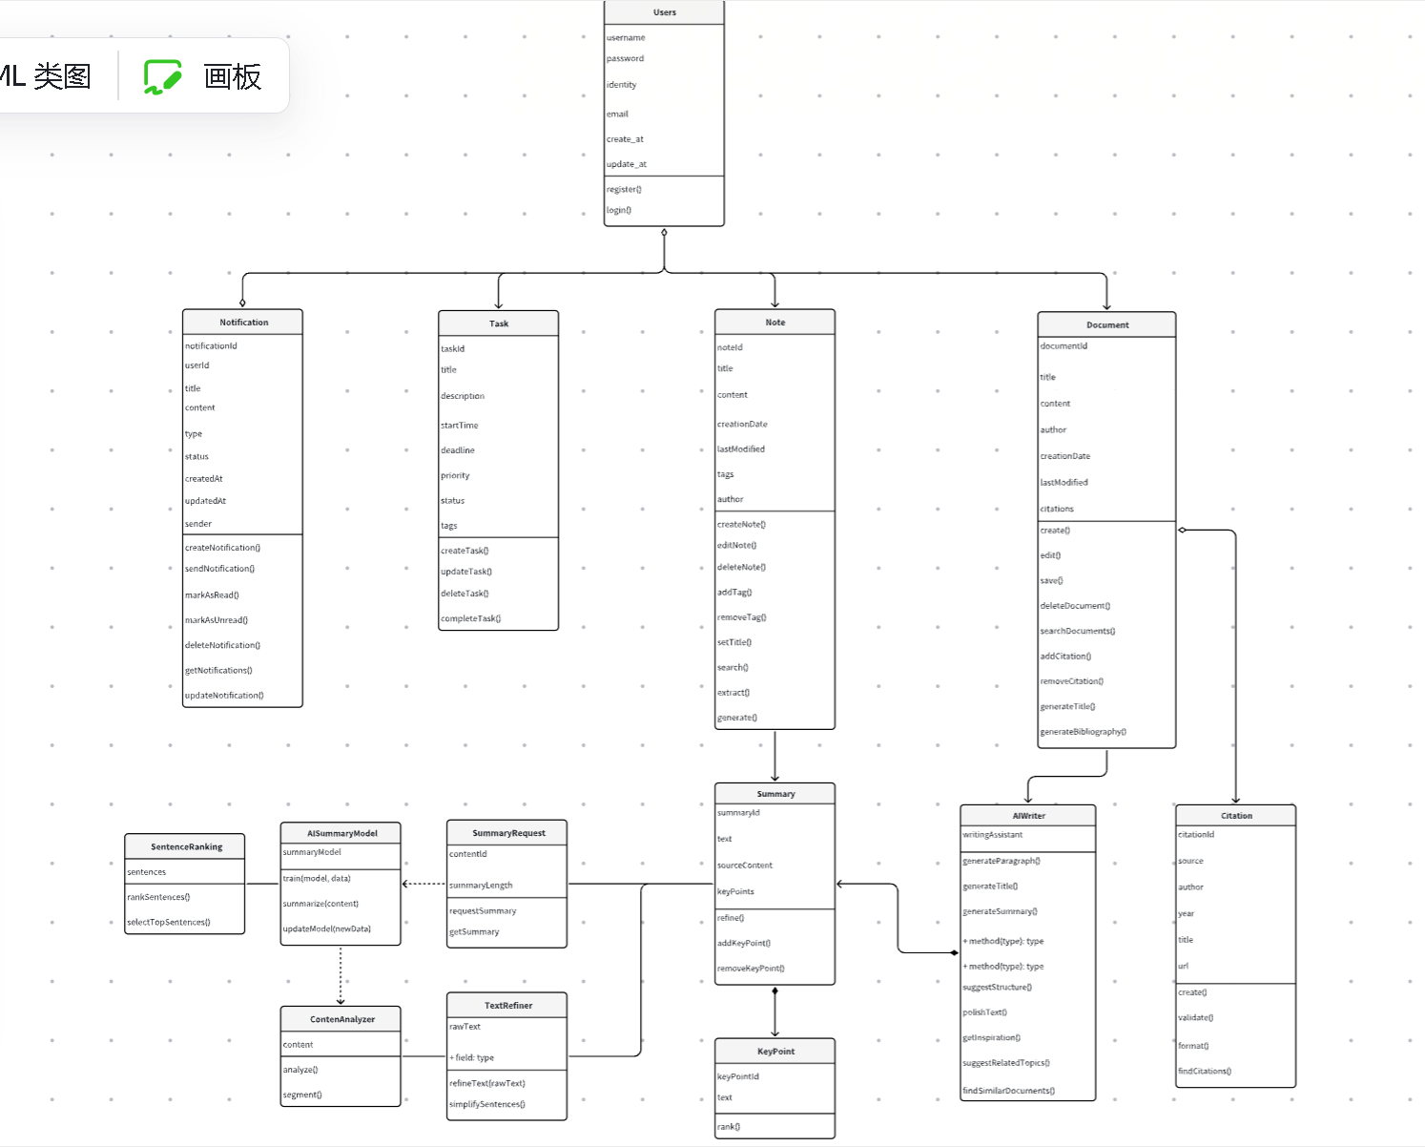
项目概述
原型展示
概要设计
类图
毕业论文答辩模板
Graduation thesis defense template

Slide 22
项目概述
原型展示
概要设计
用户界面由前端构建，负责内容呈现和用户交互，包括注册登录、消息提醒、搜索栏、文件管理和日程管理，确保便捷操作。展示层以网页形式设计，提供简洁、美观的界面，提升用户体验，并展示AI写作建议和笔记摘要。
展示层
用户验证
处理注册、登录，确保用户数据和访问的安全性。
消息中心
实现系统通知、消息提醒和日程提醒等功能。
搜索和文件管理
处理全局搜索和文件分类管理操作，确保用户能有效管理和查找内容。
业务逻辑层
业务逻辑层承担系统核心业务的处理，包括用户注册登录、文件管理、日程提醒、笔记整理、智能写作辅助等。该层主要负责以下功能：
笔记整理
集成 AI 接口，支持笔记编辑、批注、智能摘要等功能，为用户提供个性化和智能化的学习支持。
数据访问层
智能写作辅助
提供写作结构以及内容建议。
数据访问层负责与 MySQL 数据库交互，以支持数据的安全存储、检索和更新操作。主要包括用户信息、笔记内容、日程安排、文件目录等数据的管理和存取，确保数据完整性和一致性。
日程管理
处理任务和日历视图生成，便于用户进行学习和时间管理。

Slide 23
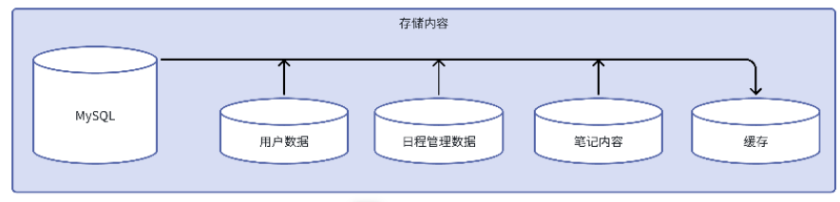
项目概述
原型展示
概要设计
通讯层
用户与系统的交互由通讯层实现，通讯层主要由API接口组成，负责将展示层的用户请求传递到业务逻辑层，确保各层之间的数据交互流畅。此层解耦了用户界面和业务逻辑层，使得展示层可以灵活地与后台交互。
存储层
存储层包含系统的数据存储，主要数据库为MySQL，用于持久化保存用户数据、日程和笔记内容。主要为：用户数据：存储用户的账号信息和登录状态。
日程管理数据：保存用户的日程安排和任务信息。
笔记内容：存储用户的笔记，支持文本和图像。
缓存：加速系统响应，避免频繁的数据库访问。

Slide 24
项目概述
原型展示
概要设计
主要功能模块简介
基础业务
日程管理
笔记整理
写作助手
AI交互模块
实现用户认证、消息中心和搜索功能
提供事件创建、提醒通知和任务管理等功能。
提供编辑、标签管理、搜索和AI交互的笔记管理功能。
为用户提供辅助写作的服务，包括语法检查和灵感提示。
包含自然语言处理（NLP）、图像识别、数据分析等功能。
用户认证：验证用户身份，确保数据安全。
消息中心：向用户推送系统通知和消息。
搜索：支持关键词搜索，便于用户查找笔记和日程。
事件编辑：用户可以创建、编辑和管理日程。
提醒通知：在用户设定的时间点，发送任务提醒。
冲突检测：自动检测日程冲突并提醒用户。
编辑与标签：用户可以编辑笔记并添加标签。
AI交互：提供美化、摘要生成和知识问答等功能。
语法检查：检查用户的文本语法并提供修正。
风格建议：帮助用户改进写作风格。
AI接口：提供AI生成的写作建议和灵感。
NLP：处理用户的自然语言输入，提供摘要生成等服务。
图像识别：支持图像数据的处理和分析。
数据分析：对用户数据进行分析，为写作和日程管理提供个性化建议。
Graduation thesis defense template
01
02
03
04
05

Slide 25
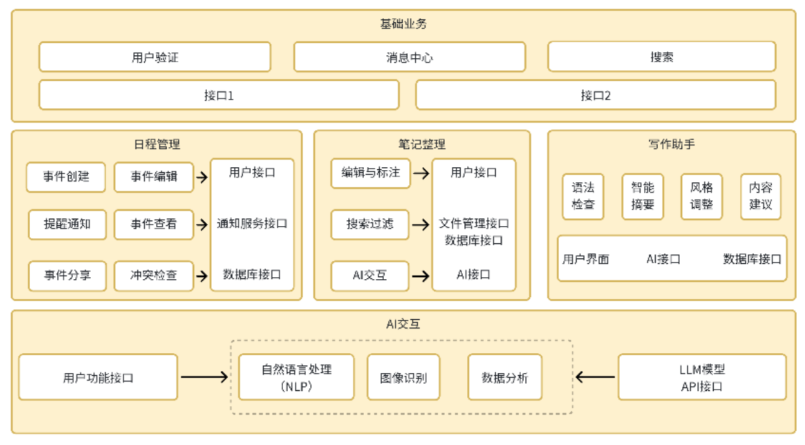
项目概述
原型展示
概要设计
用户--模块关系
标题
毕业论文答辩模板
用户与展示层
用户通过展示层的界面访问系统功能，如首页、笔记整理、日程管理和写作助手。
用户操作请求（如查看笔记、编辑日程）发送至通讯层的API接口。
展示层与通讯层
展示层将用户请求传递给通讯层API接口。
API接口处理请求，并转发至业务逻辑层的功能模块。
Graduation thesis defense template
业务逻辑层与数据访问层
业务逻辑层通过数据访问接口与数据访问层交互，执行数据库的读写操作。
数据访问层进行数据转换处理，并将数据通过关系映射传递至业务逻辑层。
AI交互模块与外部LLM模型
业务逻辑层的AI交互模块通过API接口与外部LLM模型通信，发送内容生成和分析请求。
LLM模型处理后返回结果，通过业务逻辑层传递给相关模块（如写作助手或笔记管理）。
数据访问层与存储层
数据访问层与存储层（数据库和缓存）交互，进行数据的持久化存储和读取。
通过数据模型映射，确保数据结构化存储和高效查询，结果返回业务逻辑层。
智能复习模块：通讯层与业务逻辑层
API接口将用户请求路由至业务逻辑层相应模块（如笔记管理或写作助手）。
处理完成后，响应通过API接口返回展示层，提供个性化复习建议并追踪复习进度。

Slide 26
6
对象交互
Research Findings

Slide 27
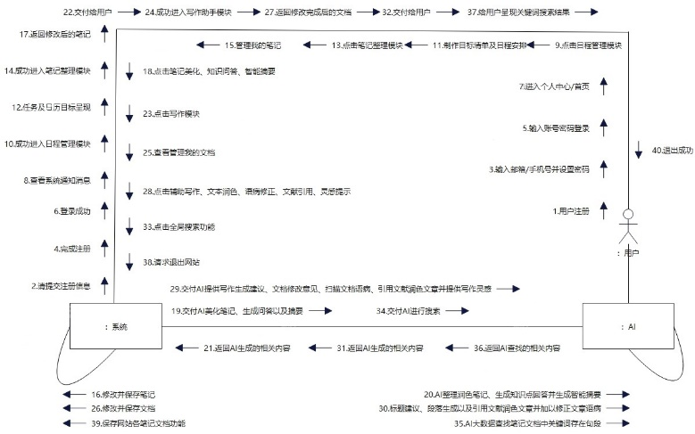
表现层
项目概述
业务逻辑层
原型展示
交互细节设计
概要设计
可行性分析
协作关系
标题
毕业论文答辩模板
用户↔系统：
注册和登录
首页导航功能选择
用户➡系统：
创建和管理日程
笔记创建与编辑
文档创建和管理
系统➡用户：
日程展示
优化笔记展示
改进文档展示
AI➡系统：
AI生成的优化内容返回系统笔记
AI生成的改进内容返回系统
系统➡AI：
调用AI功能
笔记内容传递给AI

Slide 28
7
数据库设计
Research Findings

Slide 29
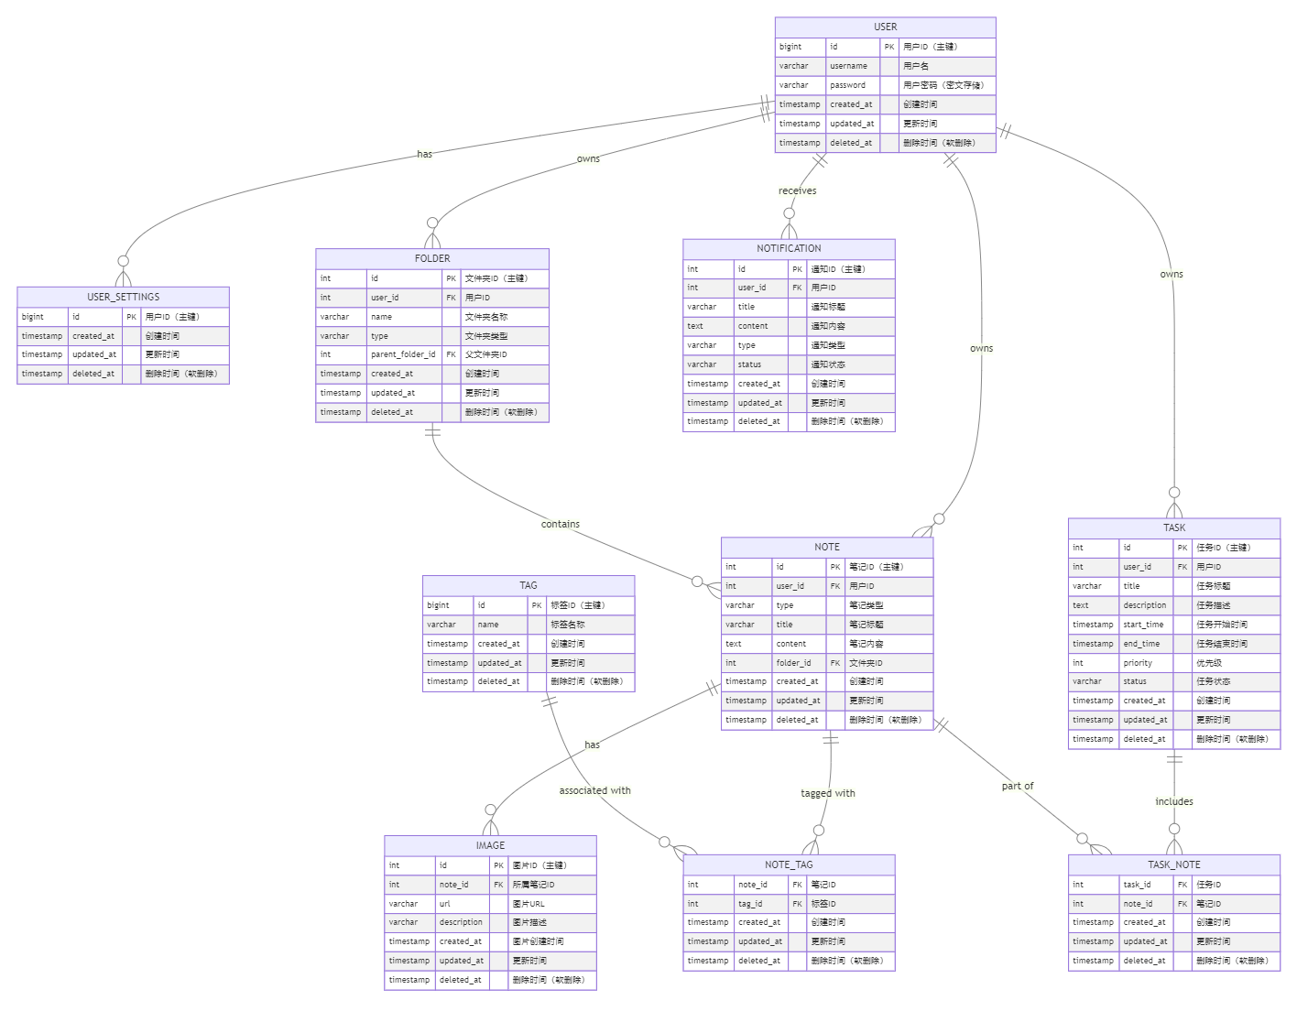
项目概述
原型展示
概要设计
数据库设计概述
数据库设计旨在为用户信息管理系统提供一个结构化的存储方案，确保数据的有效性和完整性。
主要涉及的实体包括用户、文件夹、笔记等，关系则涵盖用户与其设置、笔记与标签等。
Graduation thesis defense template

Slide 30
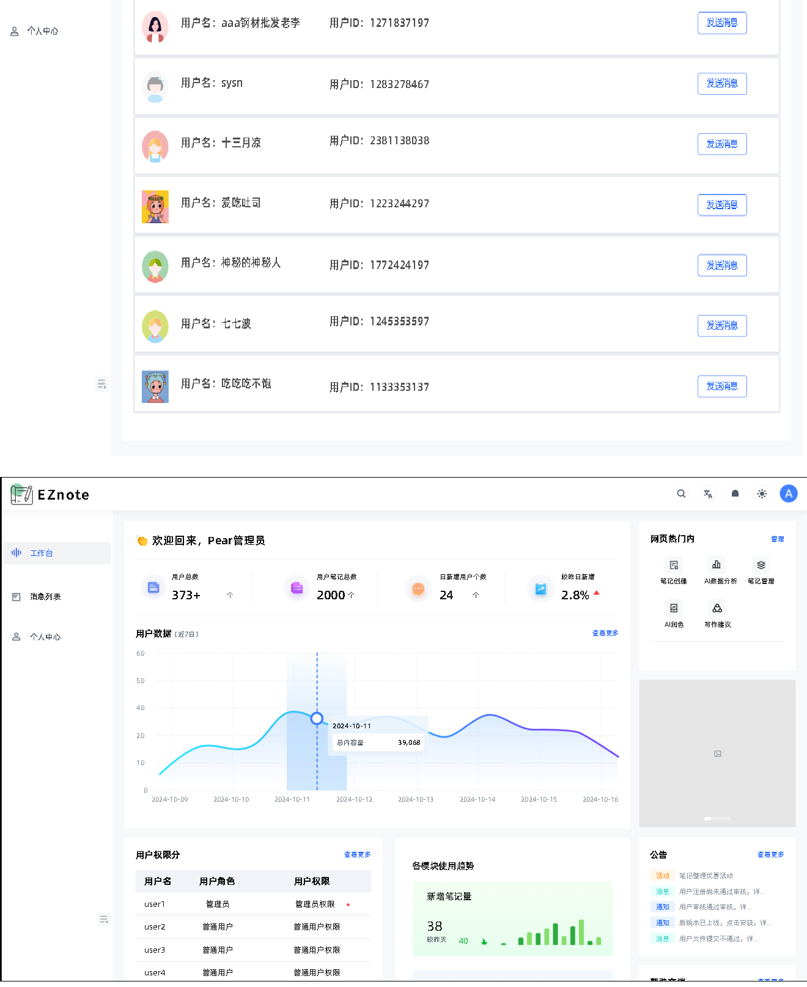
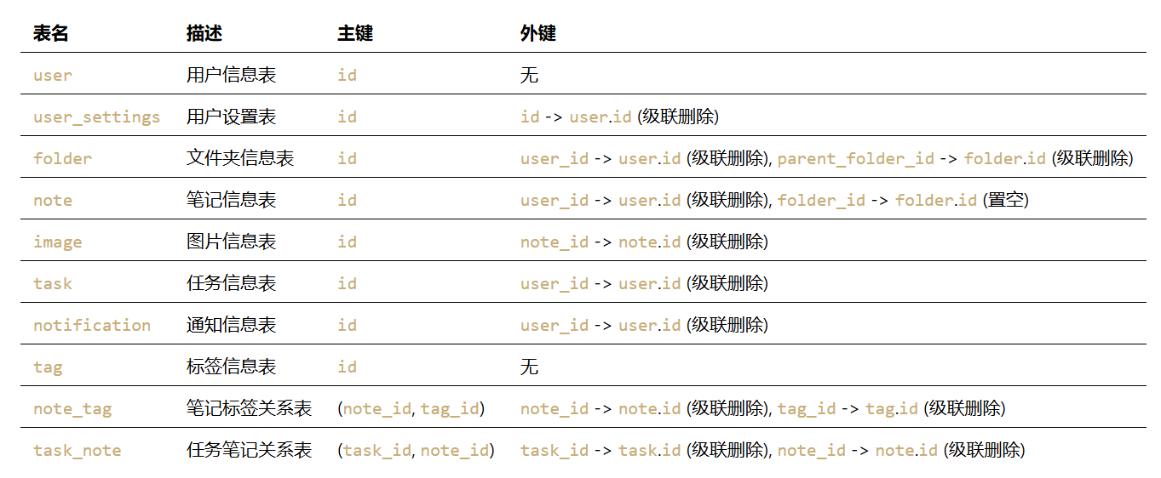
项目概述
原型展示
概要设计
数据关系
标题
毕业论文答辩模板
用户：提升信息管理效率，操作直观方便。
后台管理人员：便于数据维护和系统管理，增强安全性
·用户（user）：包含用户的基本信息。
·用户设置（user_settings）：保存个性化配置。
·文件夹（folder）：组织笔记的层级结构。
·笔记（note）：记录用户的笔记内容。
·图片（image）：与笔记相关的图像信息。
·任务（task）：管理待办事项。
·通知（notification）：记录用户通知。
·标签（tag）：对笔记进行分类。
·笔记标签关系（note_tag）：连接笔记与标签。
·任务笔记关系（task_note）：关联任务与笔记。
Graduation thesis defense template

